Slide 1
E-Air 智慧調節系統
2021 meichuhackathon
原相科技第二組

Slide 2
動機

Slide 3

動機

Slide 4

動機

Slide 5

動機

Slide 6
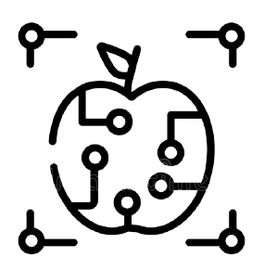



Slide 7




風量
風向
不吹人
relax mode
不吹人
night mode
吹人
gym mode
不吹人
normal mode

Slide 8
DEMO

Slide 9

多目標追蹤模組
遠紅外線傳感器

